Slide 1
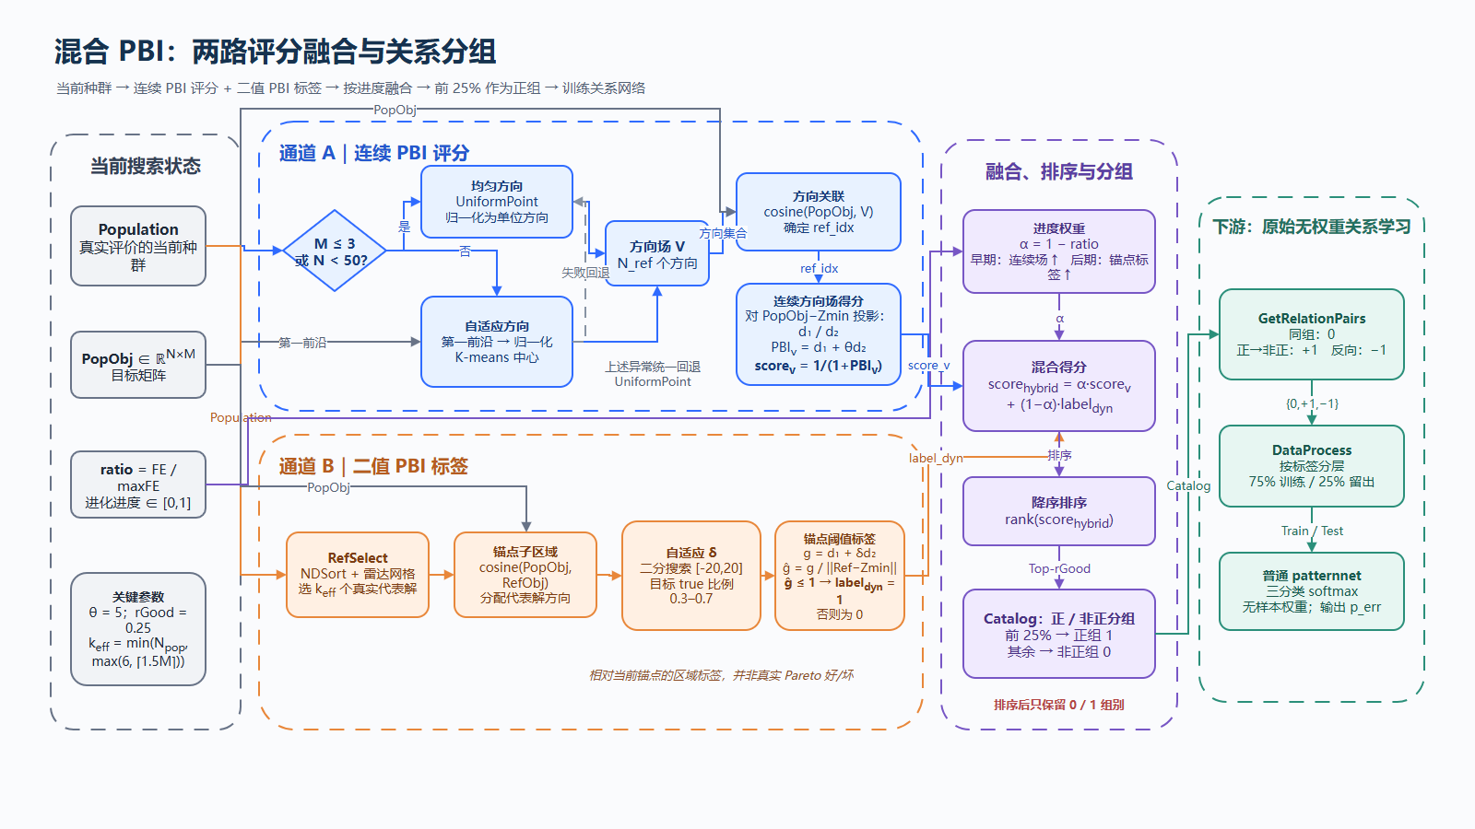
Notes:
讲述重点：连续 PBI 评分与二值 PBI 标签都来自当前 Population，并随进度融合。
融合得分排序后，前 25% 为正组，其余为非正组；关系网络仍使用硬关系标签。
[Sources]
- private/HybridPBI_Classification.m
- private/GetOutput_PBI.m
- private/GetRelationPairs.m
- private/DataProcess.m
[/Sources]

Slide 2
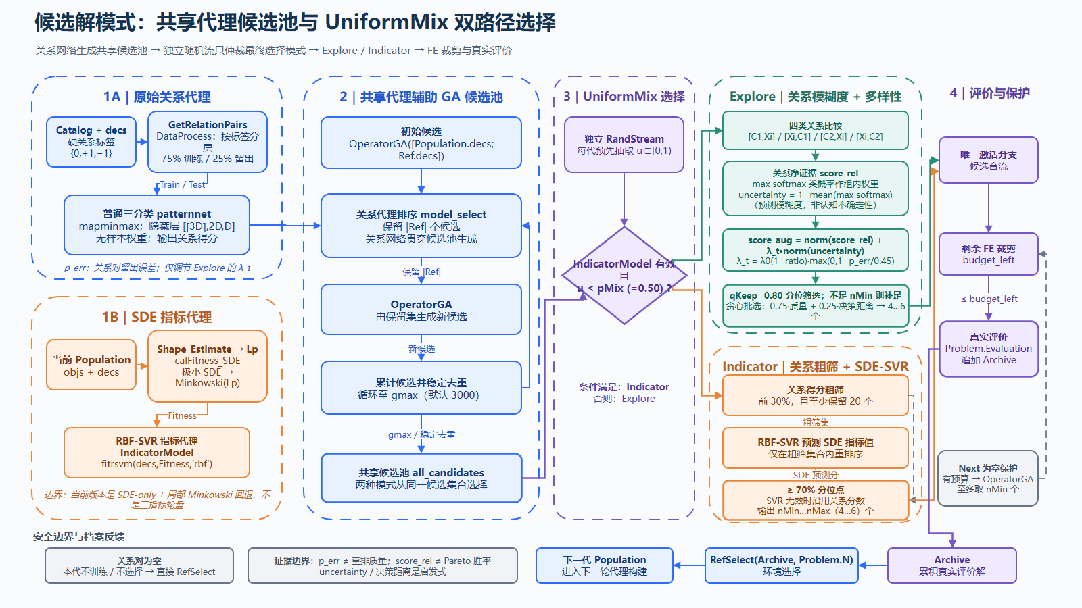
Notes:
讲述重点：两种模式共享关系代理和候选池；UniformMix 只仲裁最终候选选择。
模式选择只检查两个条件：IndicatorModel 是否有效，以及 u<pMix。
[Sources]
- REMO_new2_AdaMaO_SDEOnly_UniformMix_Original.m
- ResolveUniformMixMode.m
- private/AdaMaOSelection.m
- private/CreateSDECandidateModeStream.m
- private/calFitness_SDE.m
[/Sources]

